Slide 1


ВСЕРОССИЙСКАЯ ТЕХНИЧЕСКАЯ АПРОБАЦИЯ 20.04.2023 г.
РЕГИОНАЛЬНОЕ ТРЕНИРОВОЧНОЕ МЕРОПРИЯТИЕ ПО РУССКОМУ ЯЗЫКУ
21.04.2023
Элиста, 2023

Slide 2

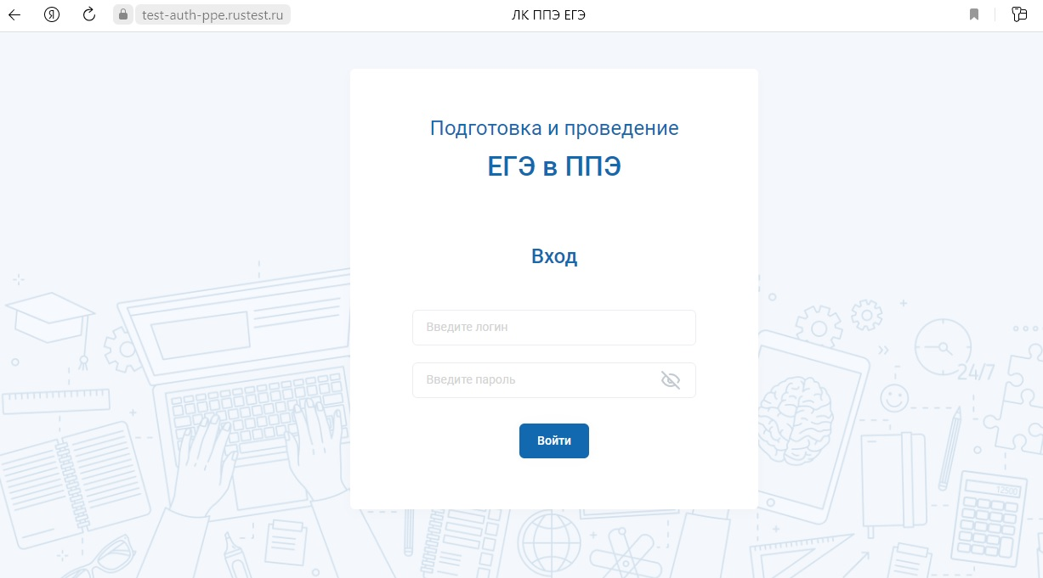
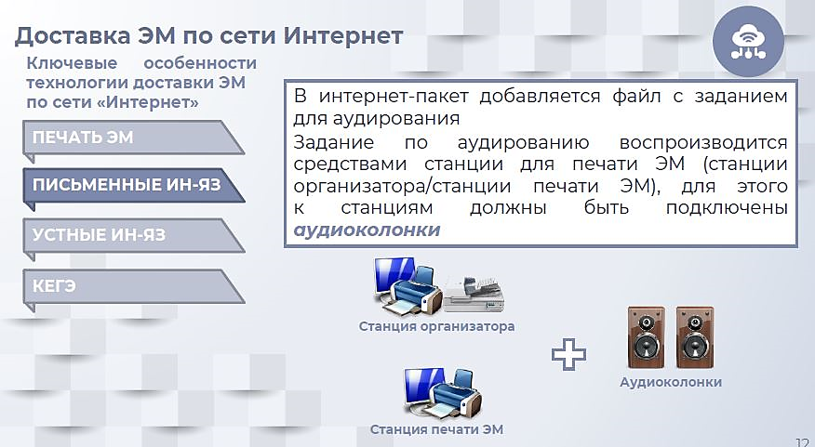


Цель проведения тренировочного экзамена - апробация Программного комплекса для проведения ГИА в ППЭ и отработка организационных и технологических процедур, осуществляемых при проведении ЕГЭ с применением технологий доставки ЭМ по сети «Интернет» и сканирования в аудиториях ППЭ
ЭМ по сети «Интернет»

Slide 3
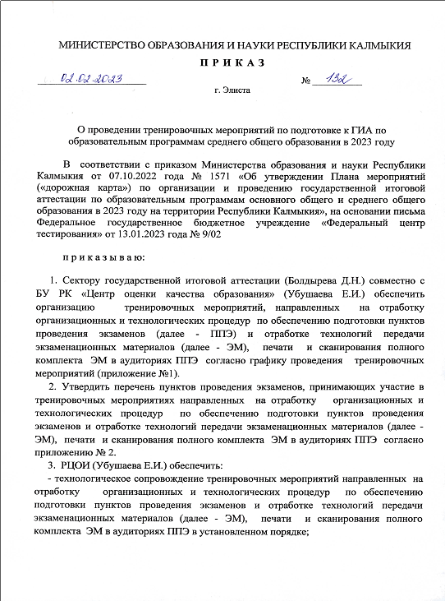
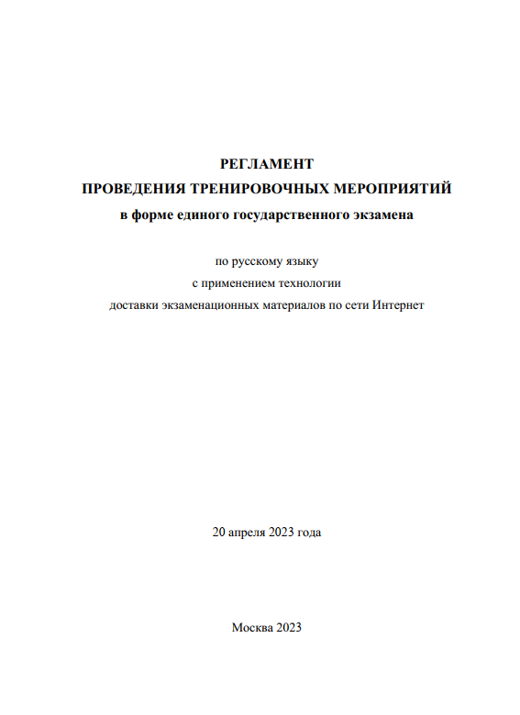
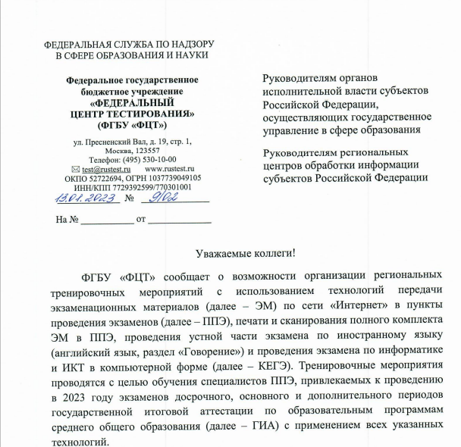
Нормативные документы о проведении региональных тренировочных мероприятий в 2022-2023 учебном году, регламент проведения РТМ
Письмо ФГБУ «ФЦТ» от 13.01.2023 № 9/02
«О возможности организации региональных тренировочных мероприятий в 2023 году»
Приказ МОиН РК №132 от 02.02.2023 г.
«О проведении тренировочных мероприятий по подготовке к ГИА по образовательным программам среднего общего образования в 2023 году»
Регламент проведения тренировочных мероприятий 20.04.2023
(доступен на сайте ФГБУ «ФЦТ» в разделе тренировки и апробации)

Slide 4
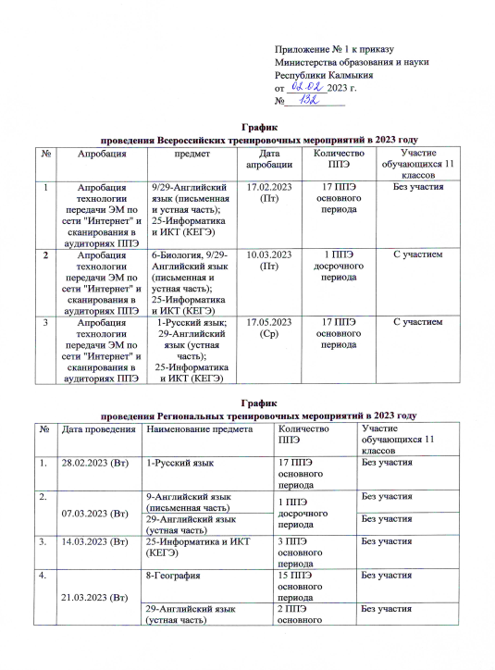
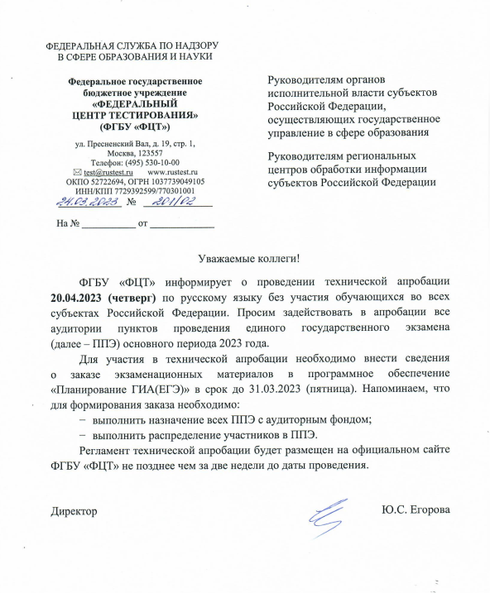
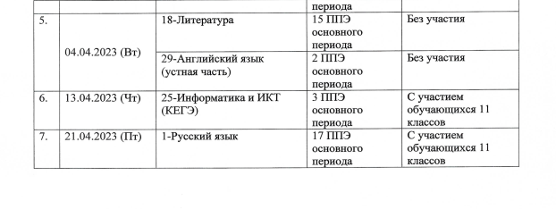
Письмо ФГБУ «ФЦТ» от 24.03.2023 г №201/02
О проведении технической апробации 20.04.2023 по русскому языку без обучающихся во всех субъектах РФ.
Приказ МОиН РК №132 от 02.02.2023 г.
«О проведении тренировочных мероприятий по подготовке к ГИА по образовательным программам среднего
общего образования в 2023 году»

Slide 5


ТЕХНИЧЕСКАЯ АПРОБАЦИЯ – 20 апреля 2023 г.
Проводится во ВСЕХ субъектах РФ
Предмет: 01- РУССКИЙ ЯЗЫК
Количество задействованных пунктов проведения
экзамена: 17 ППЭ, 136 аудиторий
Начало: 15:00 ч.
Проверка экзаменационных работ участников –
не предусмотрена
Не позднее 19 апреля должно быть завершено проведение контроля технической готовности ППЭ и выполнена передача электронных актов технической готовности до 17:00 часов по местному времени
в систему мониторинга (тренировочная версия).
Общее количество работников ППЭ: 478
члены ГЭК (35), руководители ППЭ (18), технические специалисты (28), организаторы в аудитории (291), организаторы вне аудитории (87).

Slide 6

РЕГИОНАЛЬНОЕ ТРЕНИРОВОЧНОЕ МЕРОПРИЯТИЕ 21 апреля 2023 г. с участием обучающихся
Предмет: 01- РУССКИЙ ЯЗЫК
Количество задействованных пунктов проведения
экзамена: 17 ППЭ
Начало: 10:00 ч. Всего участников: 1434
Проведение контроля технической готовности ППЭ и передача электронных актов технической готовности должна быть выполнена до 17:00 часов по местному времени в систему мониторинга (тренировочная версия).
Общее количество работников ППЭ: 458
члены ГЭК (35), руководители ППЭ (18), технические специалисты (28), организаторы в аудитории (291), организаторы вне аудитории (91).

Slide 7
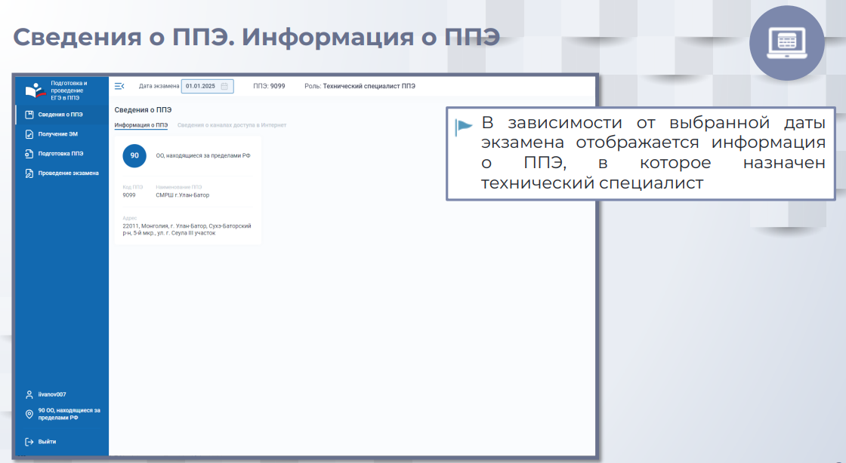
Личный кабинет ППЭ
Страница входа
Технический специалист имеет доступ к личным кабинетам ППЭ на даты экзаменов, на которые был назначен.

Slide 8
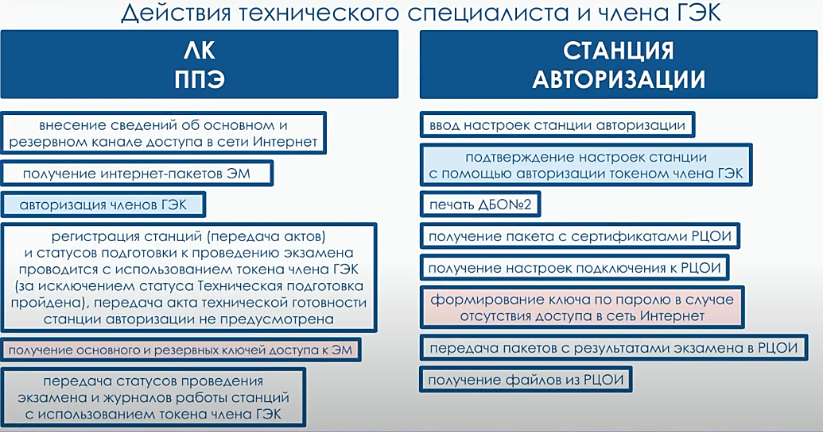

Slide 9
Порядок действий на технической апробации в ППЭ
Проведение РТМ (Члены ГЭК, технический специалист, руководитель ППЭ и организаторы в аудитории)
Проверка печати на основных станциях организатора;
Получение, загрузка и активация ключа доступа к ЭМ на основных станциях организатора в аудиториях;
Расшифровка и печать ЭМ на основных станциях организатора в аудиториях ППЭ, заполнение бланков условных участников организаторами;
Заполнение регистрационных данных бланков участников в соответствии с данными форм ППЭ, полученными из РЦОИ на технической апробации;
Информирование руководителя ППЭ об успешном завершении печати в аудитории.
Выполнение экзаменационной работы:
- выдать 1-2 дополнительных бланка ответов №2 условному (условным) участнику (участникам) с заполнением соответствующих форм ППЭ и регистрационных полей бланка.

Slide 10

ЗАВЕРШЕНИЕ РТМ
(Организаторы в аудитории, технические
специалисты, члены ГЭК)
В каждой аудитории выполнить: - учет использованных бланков участников; - заполнение предусмотренных форм ППЭ в аудитории; - сканирование средствами станции организатора использованных бланков участников и форм ППЭ (ППЭ-05-02, ППЭ-12-04-МАШ, ППЭ-12-02 (при наличии);
Упаковка в аудиториях использованных бланков участников, КИМ и бракованных
ИК (при наличии)
Передача ВДП тренировочных с использованными бланками участников, КИМ и бракованными ИК (при наличии), а также заполненных форм ППЭ в штаб ППЭ;
Заполнение в ППЭ и передача в РЦОИ журнала о результатах проведения тренировочного экзамена.

Slide 11

Консультационная и техническая поддержка ППЭ ФЦТ
Контакты: 8-800-302-31-56
8-499-302-31-56
Эл. почта: help-ppe@rustest.ru.

Slide 12

САЙТ: COKO08.RU
ЭЛ.ПОЧТА:COKO08@MAIL.RU
Горячая линия РЦОИ: 8(84722)39090
Техническая поддержка:
8-929-209-08-02
Контакты РЦОИ Республика Калмыкия

